Slide 1
运行环境：Python2.7
依赖库：numpy、dateutil
具体流程
将SWAT输出目录TxtInOut复制到Backup文件夹；
设置NSGA2.IN
  设置nsga2.def
  设置nsga2_par.def
  设置observed_rch.txt
设置完成后，点击run.bat运行程序。
读取输出
  g_rank_record.out为非支配排序记录
  output.out为参数修改记录
  plot.out为pareto前沿

Slide 2
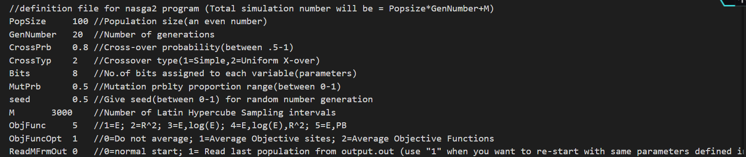
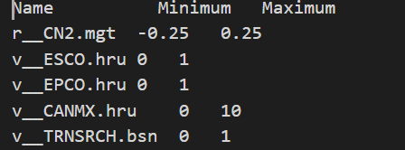
设置nsga2.def
设置nsga2_par.def

Slide 3
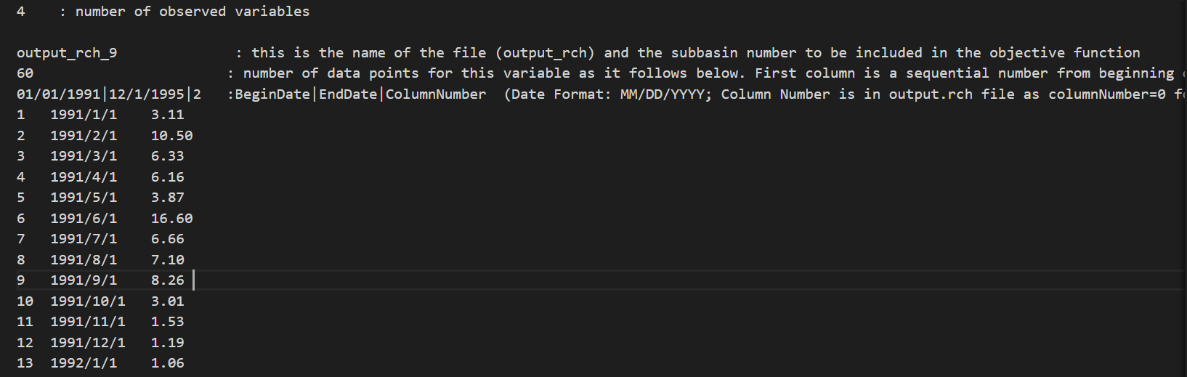
设置observed_rch.txt
output_XXX_站点序号
Output.rch文件中，输出变量所在列

Slide 4
plot.out文件说明
每一行：参数值，各目标函数值（站点1，目标函数1，目标函数2；站点2，目标函数1，目标函数2；…）
建议对照output.out文件检查参数值是否有问题。

